Slide 1




TPV GB
Génesis Balcazar
Ing.Informática + TDE
Desarrollo avanzado de aplicaciones para la Web de Datos
Start

Slide 2

Objetivo Principal
El objetivo de este proyecto es desarrollar un Terminal Punto de Venta (TPV) para bares y restaurantes, basado en una arquitectura de microservicios, que permita gestionar varios aspectos, como pueden ser:
El catálogo de productos
Las ventas y comandas por mesa
El análisis de métricas y estadísticas del negocio
El objetivo final es simular un TPV funcional, escalable y mantenible, similar a los utilizados en entornos profesionales.

Slide 3
Listado de funcionalidades, APIs y modelo de datos.
Funcionalidades principales
Gestión completa de productos (crear, modificar y eliminar)
Gestión de ventas por mesas (Mesa 1–4, Barra y Terraza)
Creación de comandas con múltiples productos
Cálculo automático del total de la venta
Selección del método de pago (efectivo, tarjeta o transferencia)
Visualización de métricas y estadísticas del negocio
Generación de tickets de venta
Interfaz SPA sin recarga de página
APIs desarrolladas
API de Productos (Node.js + Express + MongoDB)
API de Ventas (Python + FastAPI + MySQL)
Gestión de ventas y comandas
API de Métricas (Python + FastAPI + MySQL – solo lectura)
Consultas analíticas y estadísticas
API Gateway (Node.js + Express)

Slide 4
Listado de funcionalidades, APIs y modelo de datos.
Modelo de datos
MongoDB: colección productos (datos simples y flexibles)
MySQL:
Tabla venta
Tabla comanda
Relación 1:N entre venta y comandas con integridad referencial

Slide 5
Arquitectura de la solución
El sistema está basado en una arquitectura de microservicios, compuesta por cuatro servicios independientes:
API Gateway
Microservicio de Productos
Microservicio de Ventas
Microservicio de Métricas
Se ha implementado el patrón API Gateway, que actúa como punto único de entrada y enruta las peticiones a cada microservicio.

Slide 6
Arquitectura de la solución
Tecnologías utilizadas
Backend:
Node.js + Express (Gateway y Productos)
Python + FastAPI (Ventas y Métricas)
Bases de datos:
MongoDB (productos)
MySQL (ventas y métricas)
Frontend:
HTML5, CSS3 y Vanilla JavaScript
Single Page Application (SPA)
Despliegue:
Docker y Docker Compose
Decisiones clave
SPA (no multipágina)
El backend no genera vistas: todo el renderizado se hace en el navegador

Slide 7
A Destacar
Lecciones aprendidas
Durante el desarrollo del proyecto se han aprendido y aplicado conceptos clave como el diseño y la correcta comunicación entre microservicios, así como el uso real de Polyglot Programming, combinando Node.js y Python según las necesidades de cada servicio. También se ha trabajado con Polyglot Persistence, utilizando MongoDB y MySQL en función del tipo de datos y relaciones, y se ha adquirido experiencia en la gestión de contenedores, redes y dependencias mediante Docker Compose. Además, el proyecto ha permitido aplicar una separación clara entre operaciones de lectura y escritura de datos, y gestionar el estado de la aplicación en una Single Page Application desarrollada sin frameworks, haciendo un uso intensivo de JavaScript puro.
Aspectos avanzados a destacar
La documentación automática con Swagger en FastAPI, el uso de un API Gateway real sin lógica de negocio, la persistencia garantizada con volúmenes Docker, y las queries complejas para métricas y estadísticas. Además, la arquitectura es escalable y fácilmente ampliable.
Este proyecto merece una buena nota por su arquitectura clara y coherente, el uso justificado de tecnologías, un sistema funcional y completo, y la aplicación de buenas prácticas de desarrollo en todo el ciclo del proyecto.

Slide 8
Demo y conclusiones
Conclusiones
Este proyecto demuestra cómo aplicar conceptos avanzados de desarrollo web en un caso práctico real:
Microservicios
APIs REST
Bases de datos relacionales y NoSQL
Frontend SPA
Contenerización con Docker
El sistema está preparado para futuras mejoras como autenticación, caché, tiempo real o despliegue en la nube, lo que lo convierte en una base sólida para un proyecto profesional.

Slide 9
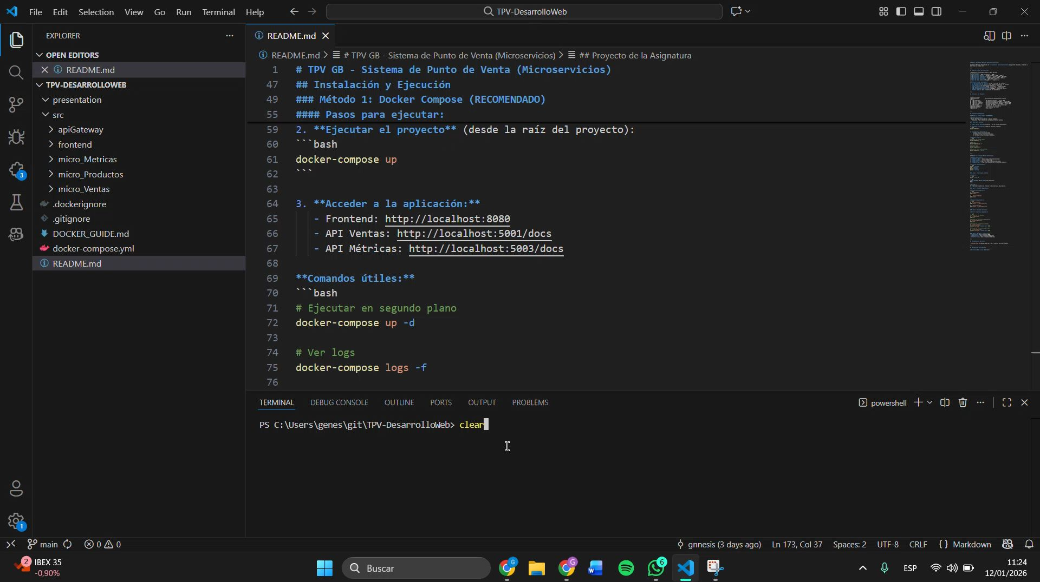
Demo y conclusiones

